Slide 1
MEDIA MENGAJAR
Seni Budaya
UNTUK SD/MI KELAS 2

Slide 2
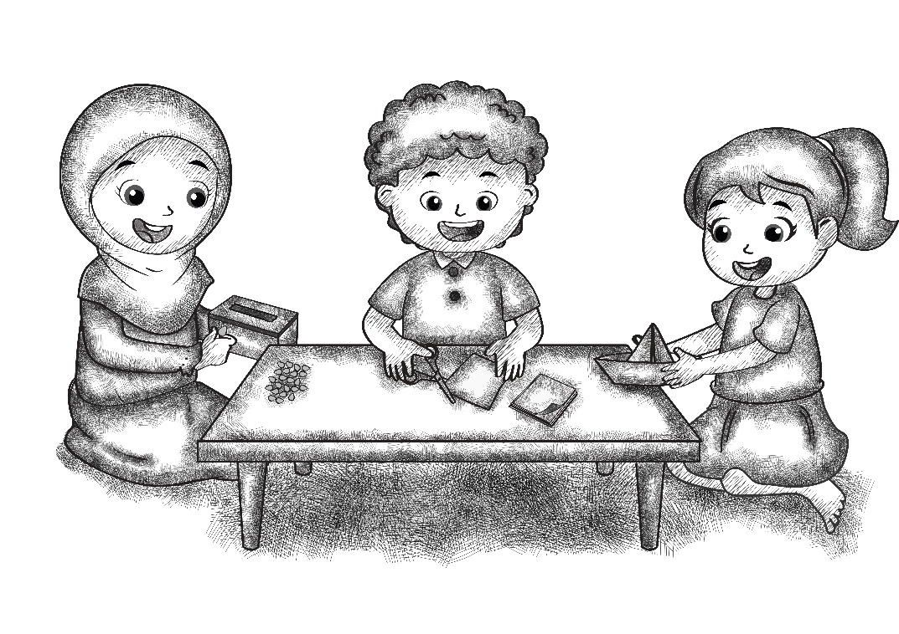
Bab
Membuat dan Menghias Karya Dua dan Tiga Dimensi.
5
Tujuan Pembelajaran
Menjelaskan pengertian gambar imajinatif.
Menjelaskan cara menggambar dengan alat dan
bahan yang digunakan.
Membuat gambar imajinatif.
Menjelaskan pengertian kolase.
Membuat kolase dan kolase bercerita.
Mengidentifikasi bentuk-bentuk karya tiga dimensi.
Membuat karya dua dimensi sederhana.
Menghias karya tiga dimensi sederhana.
Notes:
Jika terdapat gambar cantumkan sumber gambar dgn ukuran font 10pt

Slide 3
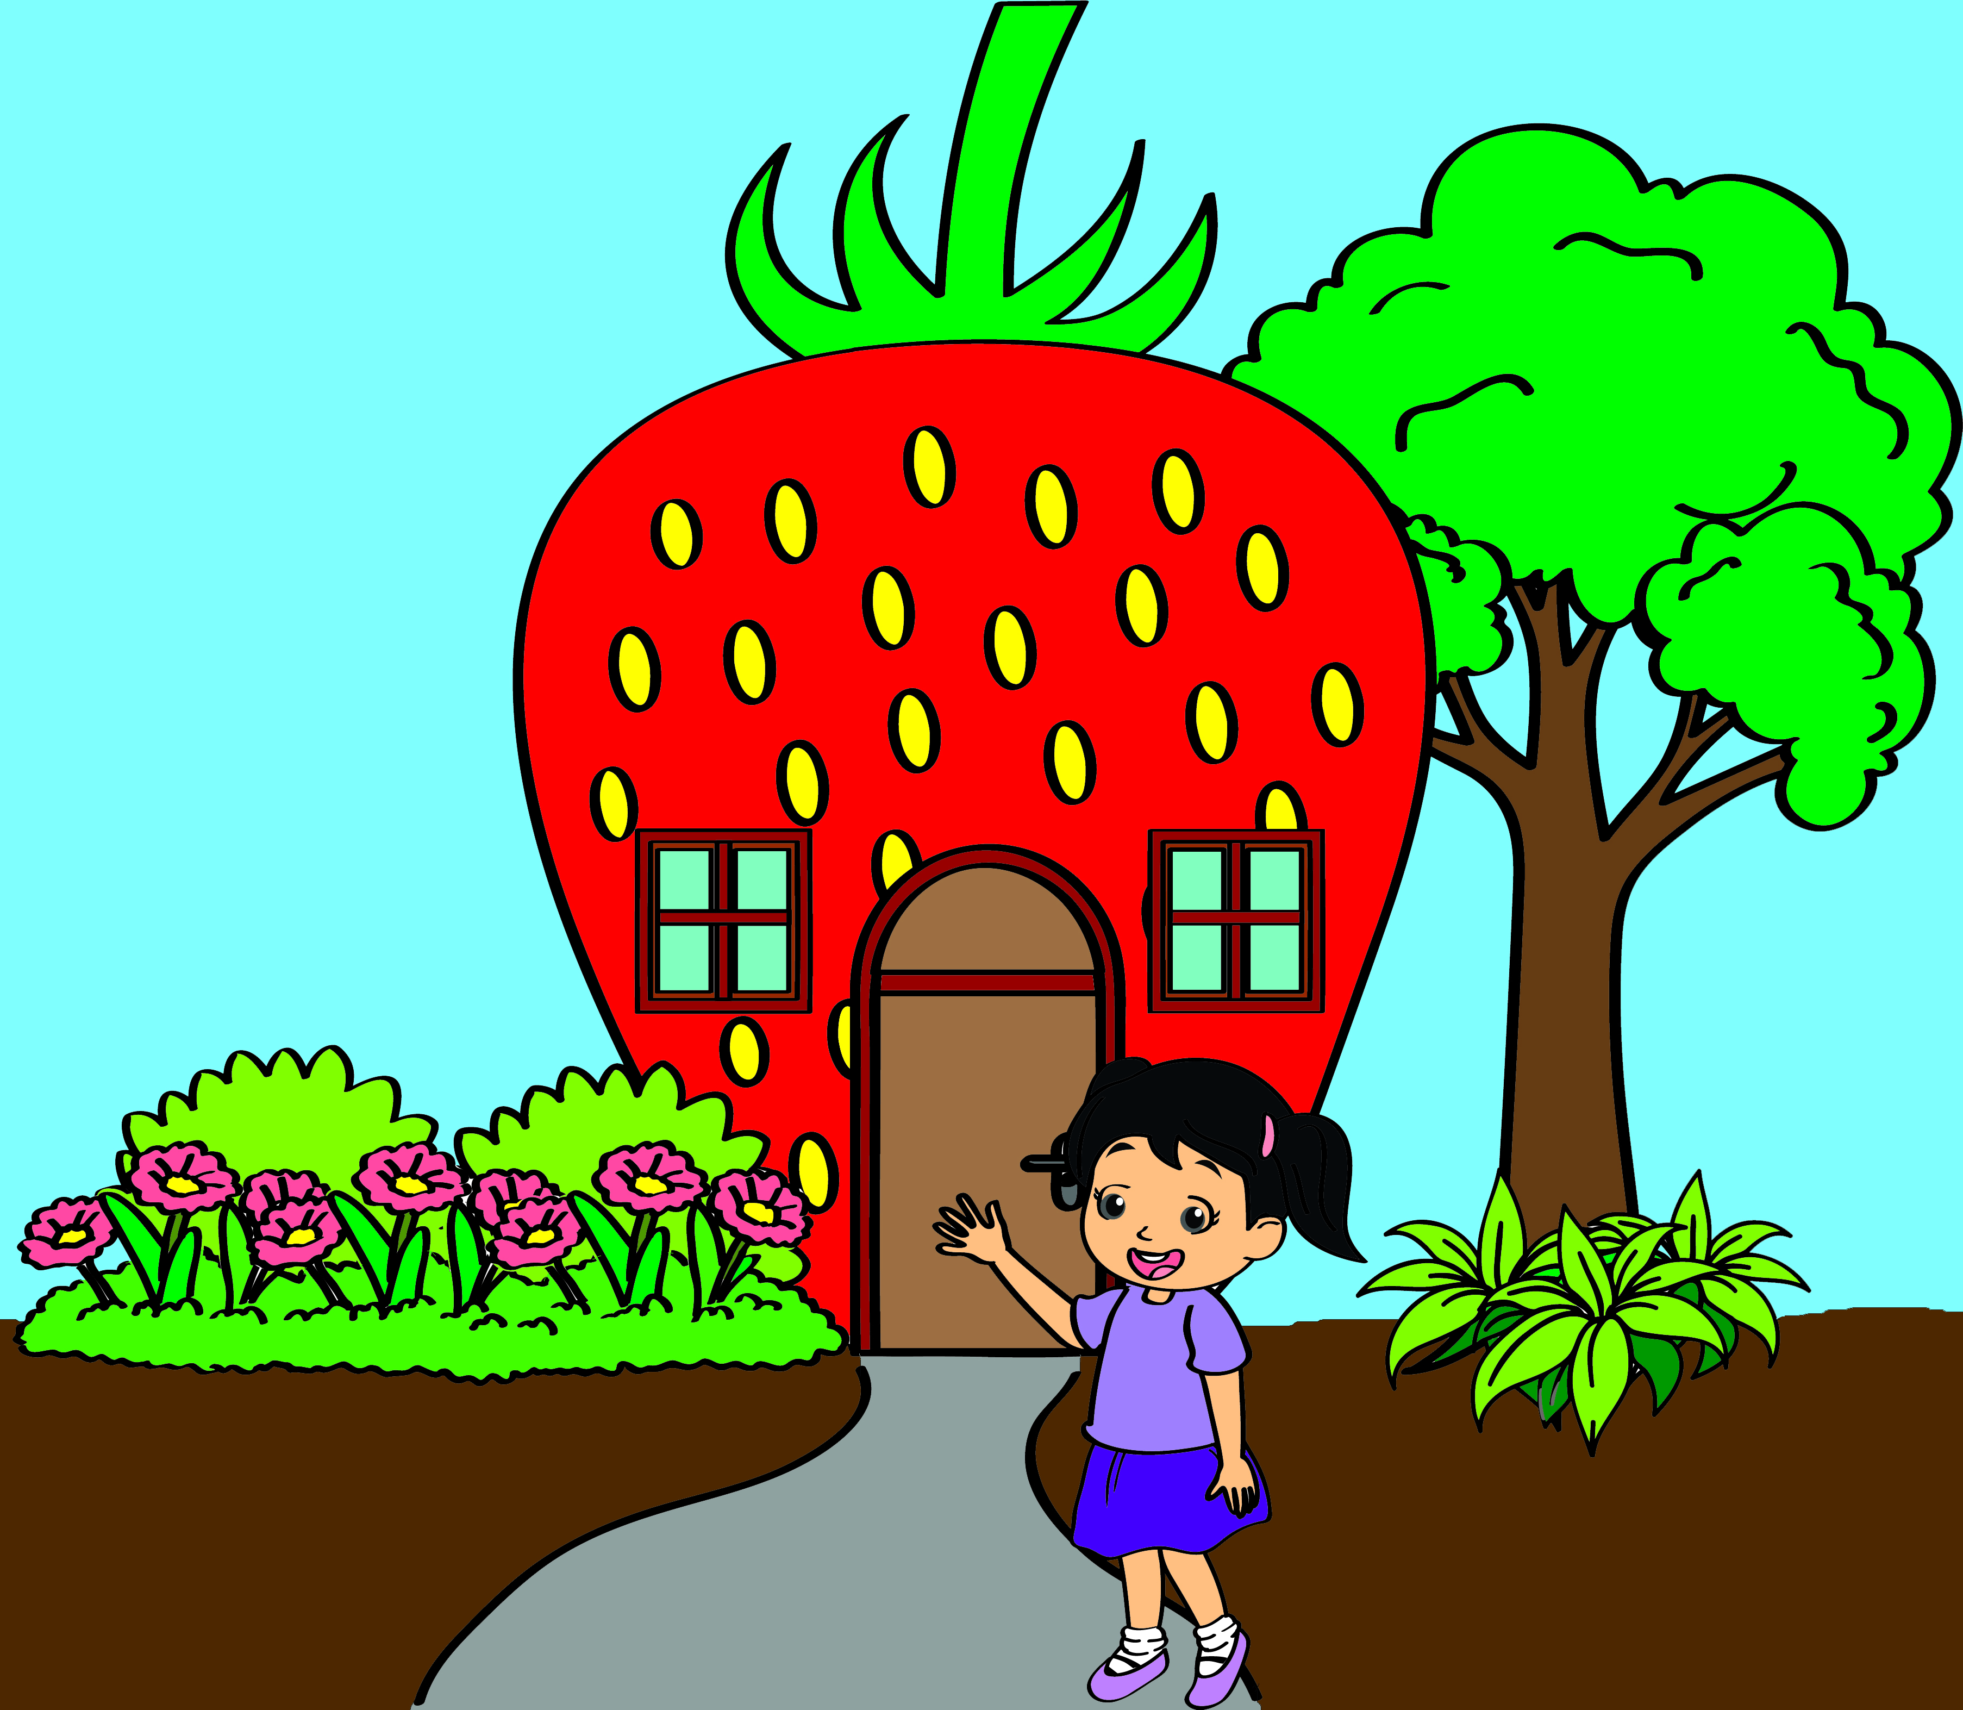
A. Membuat dan Menghias Karya Dua Dimensi
1. Mengenal Gambar Imajinatif.
Gambar imajinatif adalah gambar yang dibuat berdasarkan khayalan atau imajinasi pelukis.
Gambar imajinatif memiliki beberapa unsur. Ada unsur titik, garis, bentuk, dan warna.

Slide 4
A. Membuat dan Menghias Karya Dua Dimensi
Langkah-langkah membuat gambar imajinatif.
Pikirkanlah benda yang akan digambar.
Setelah itu, buatlah sketsa gambar. Sketsa adalah rancangan gambar berupa garis.
Setelah membuat sketsa, warnailah dengan pensil warna, krayon, atau cat air.

Slide 5
A. Membuat dan Menghias Karya Dua Dimensi
2. Mengenal Kolase.
Kolase adalah karya seni yang dibuat dengan cara menempelkan bahan tertentu di atas bidang datar.
Kolase merupakan karya dua dimensi. Kolase dapat dibuat dengan kertas warna.

Slide 6
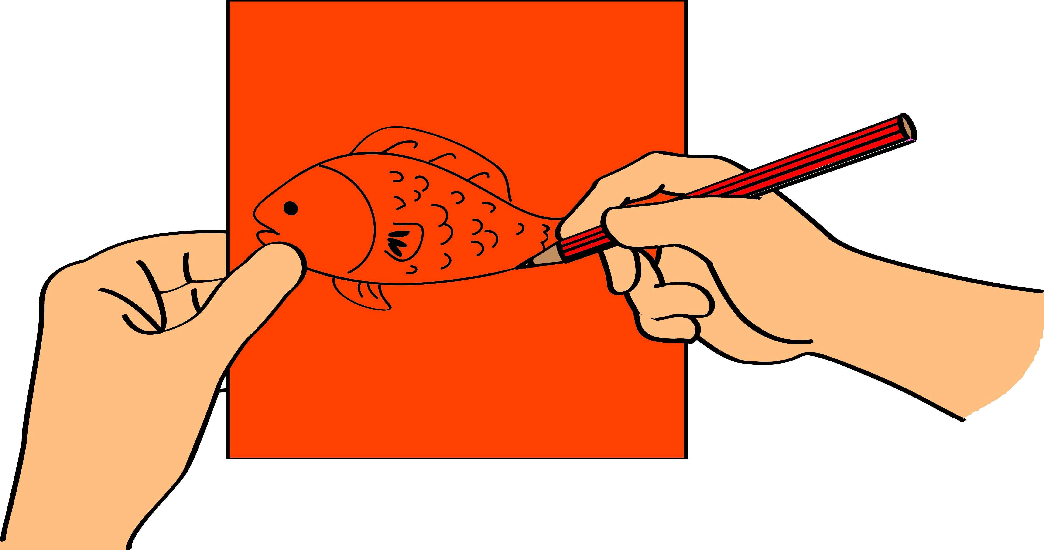
A. Membuat dan Menghias Karya Dua Dimensi
2. Mengenal Kolase.
Langkah-langkah membuat kolase berikut.
1. Buatlah pola gambar
di atas kertas warna.

Slide 7
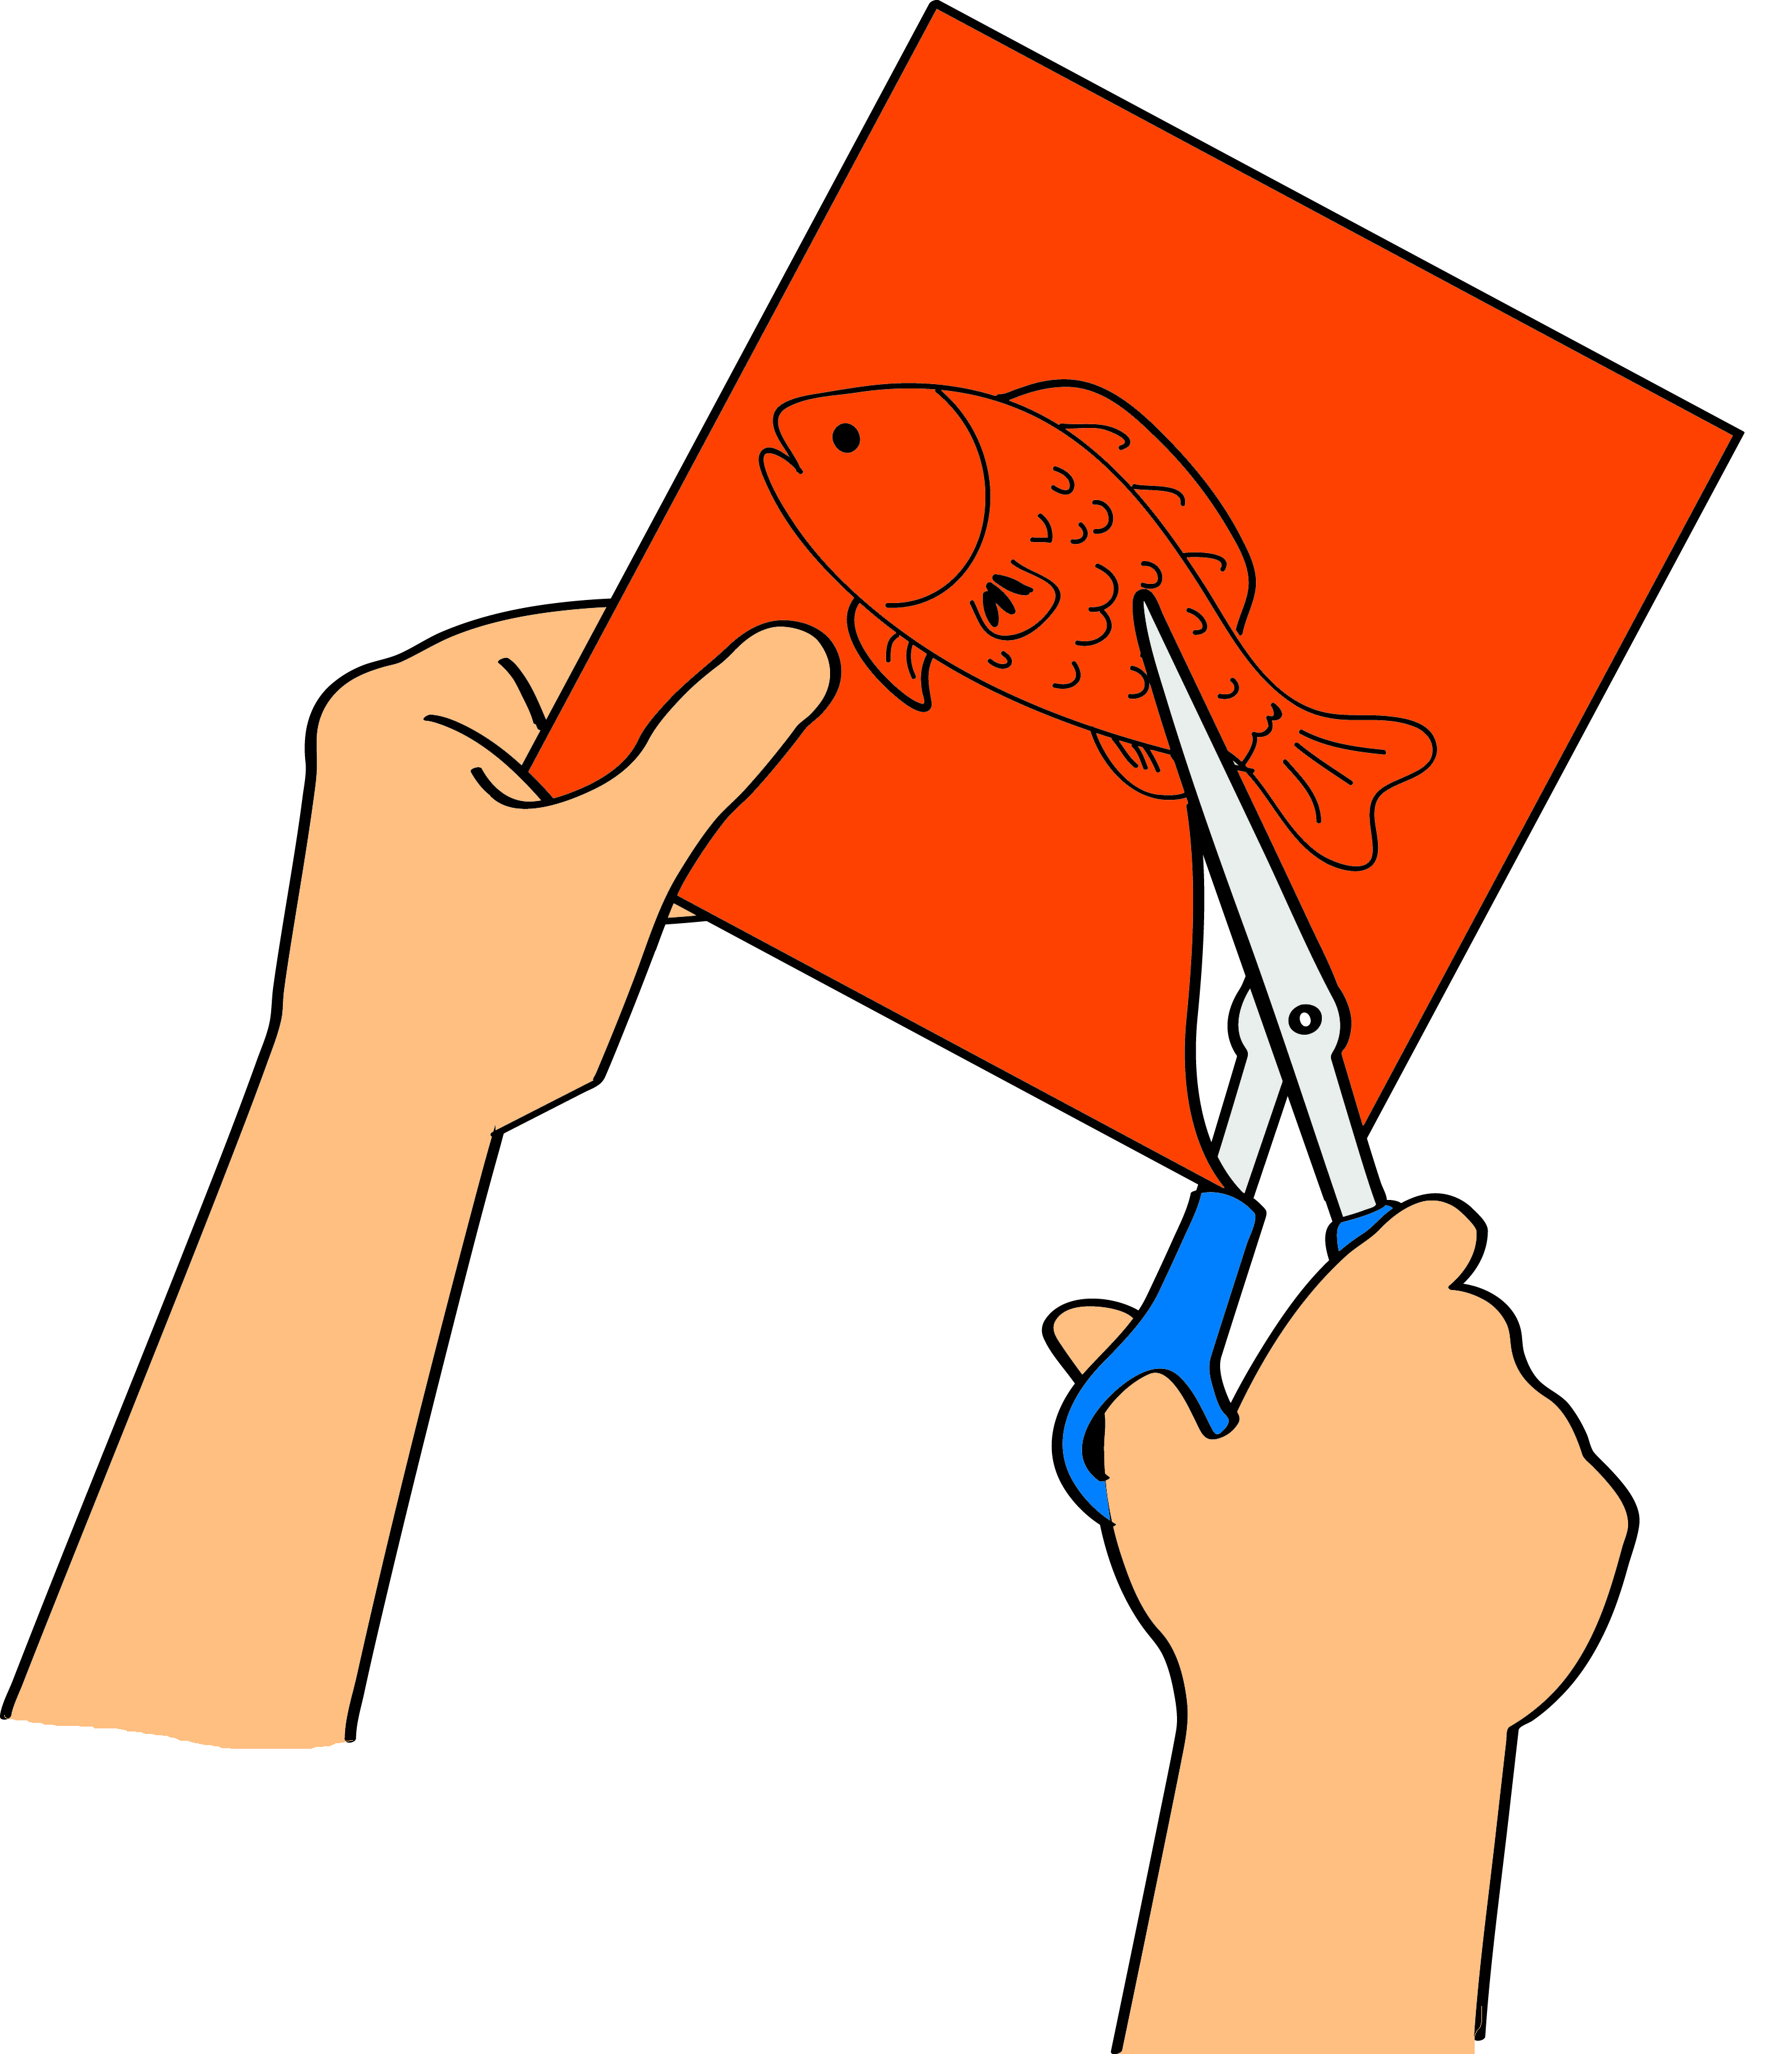
A. Membuat dan Menghias Karya Dua Dimensi
2. Mengenal Kolase.
Langkah-langkah membuat kolase berikut.
2. Potonglah pola gambar dengan gunting. Berhati-hatilah saat menggunakan gunting.

Slide 8
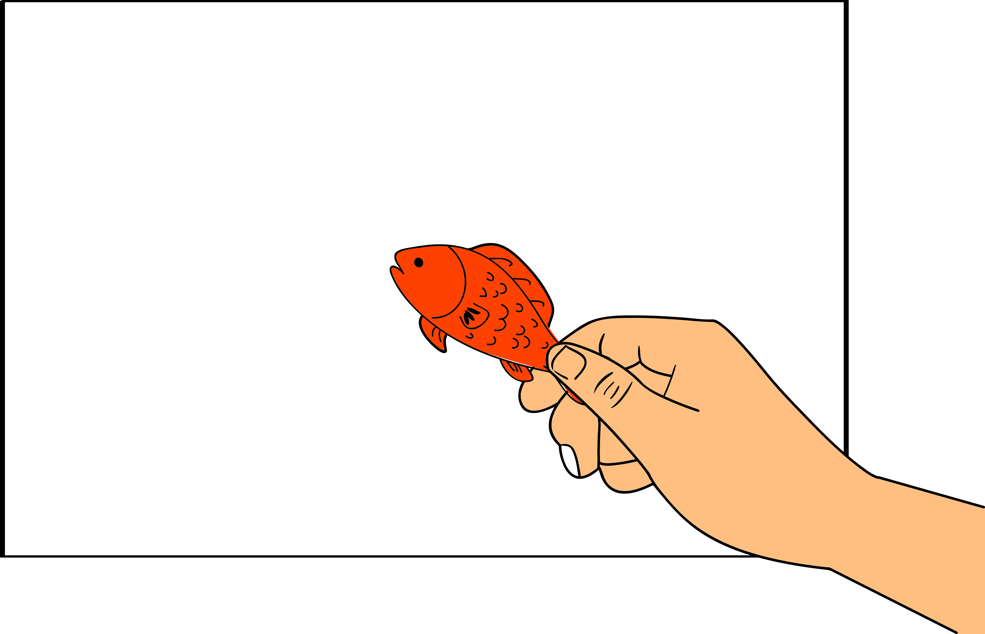
A. Membuat dan Menghias Karya Dua Dimensi
2. Mengenal Kolase.
Langkah-langkah membuat kolase berikut.
3. Tempellah potongan pola gambar di atas kertas.

Slide 9
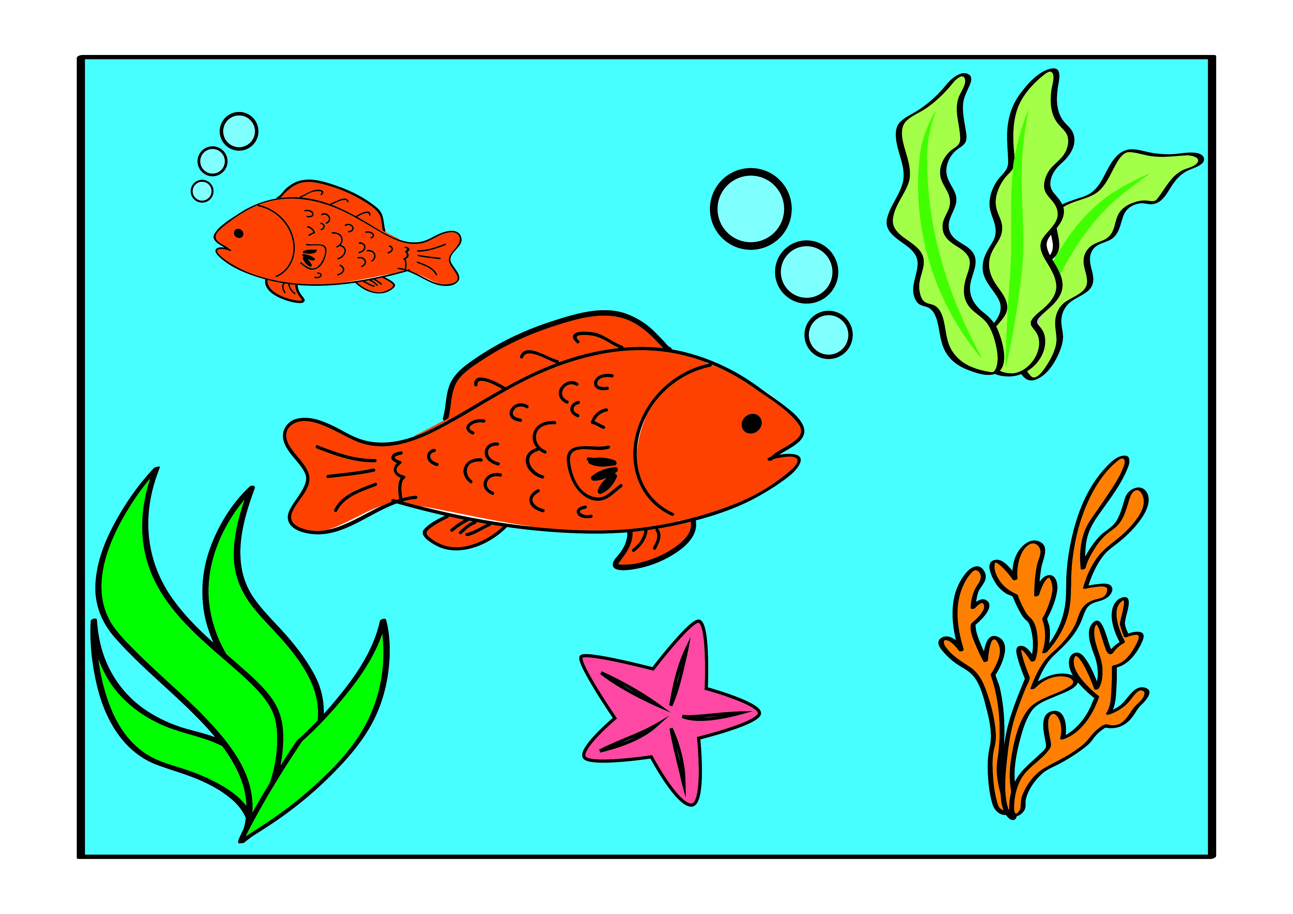
A. Membuat dan Menghias Karya Dua Dimensi
2. Mengenal Kolase.
Langkah-langkah membuat kolase berikut.
4. Hiaslah kolase buatanmu sesuai dengan kreativitasmu agar tampak menarik.

Slide 10
A. Membuat dan Menghias Karya Dua Dimensi
2. Mengenal Kolase.
Kolase bercerita dibuat dari berbagai bentuk potongan kertas yang disusun hingga menyerupai suatu objek.

Slide 11
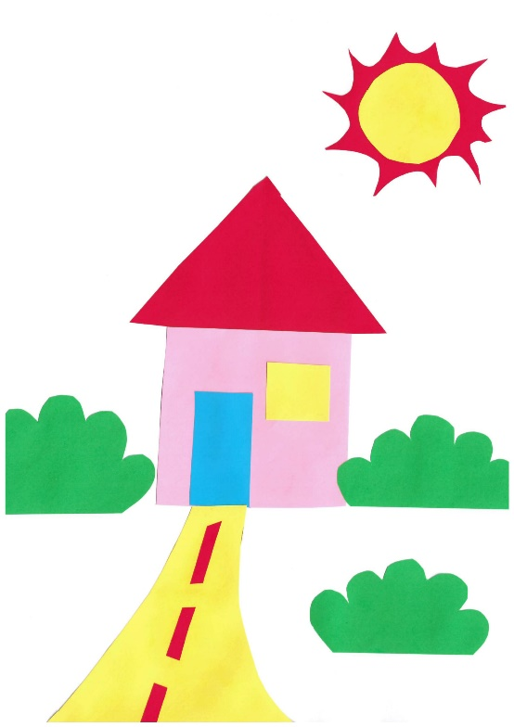
A. Membuat dan Menghias Karya Dua Dimensi
2. Mengenal Kolase.
Langkah-langkah membuat kolase bercerita.
Guntinglah kertas warna
hingga menjadi potongan kecil.
Susun dan tempelkan potongan kertas hingga menyerupai objek yang inginkan.

Slide 12
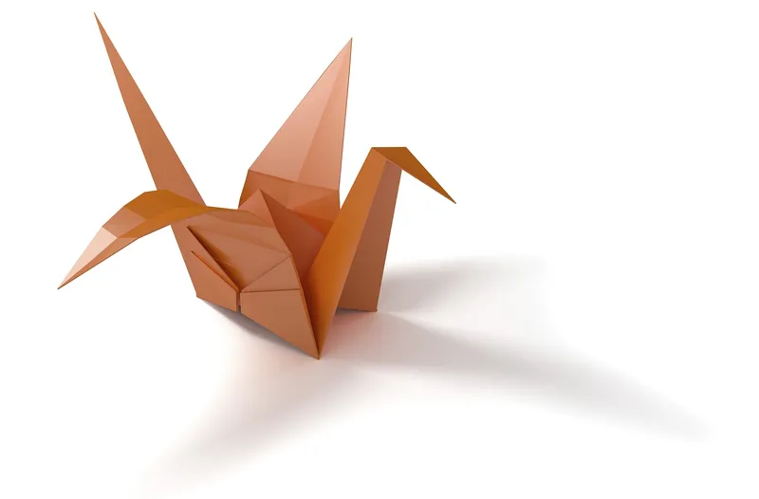
A. Membuat dan Menghias Karya Dua Dimensi
3. Mengenal Seni Melipat Kertas.
Karya seni dapat dibuat dengan teknik melipat atau disebut juga origami.
Origami berasal dari Jepang. Alat dan bahan yang digunakan adalah kertas.

Slide 13
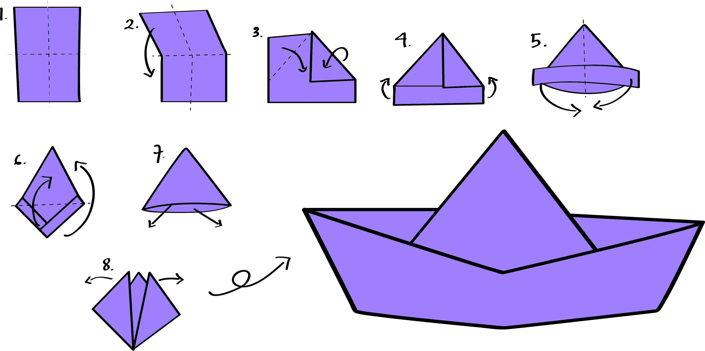
A. Membuat dan Menghias Karya Dua Dimensi
3. Mengenal Seni Melipat Kertas.
Langkah-langkah membuat
origami bentuk perahu
Lipatlah kertas mengikuti titik-titik yang ada.
Lipatlah kertas ke arah yang ditunjukkan tanda panah.
Bukalah lipatan sesuai arah tanda panah.

Slide 14
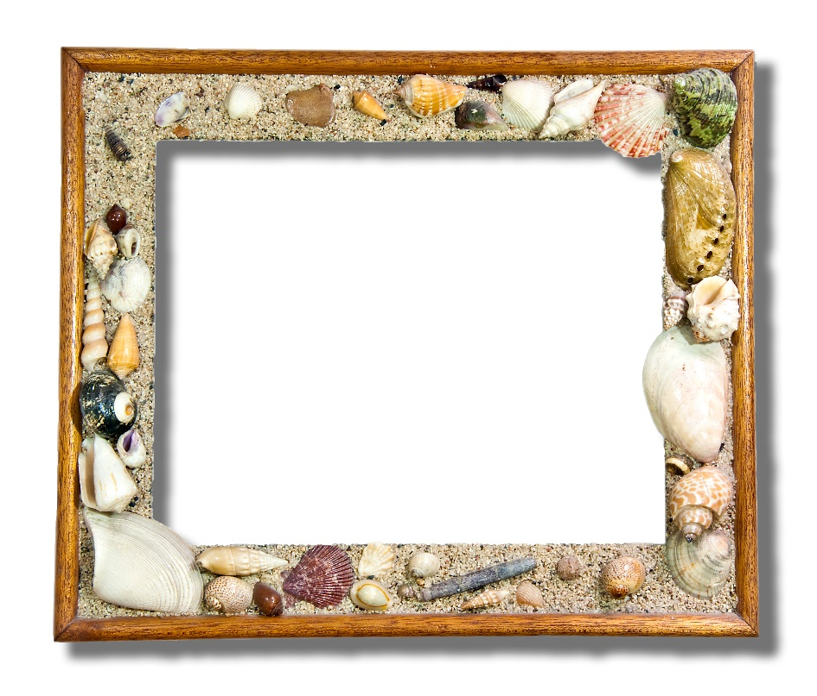
A. Membuat dan Menghias Karya Dua Dimensi
4. Menghias Karya Dua Dimensi
Gambar, lukisan, dan kolase merupakan karya dua dimensi dapat dihias dengan memberi bingkai.
Bingkai yang dihias dengan cangkang kerang.

Slide 15
A. Membuat dan Menghias Karya Tiga Dimensi
1. Bentuk-Bentuk Karya Tiga Dimensi.
Karya tiga dimensi adalah karya seni yang memiliki panjang, lebar, dan tinggi.
Karya tiga dimensi memiliki berbagai bentuk.
Kotak tisu berbentuk balok.
Topi ulang tahun berbentuk kerucut.

Slide 16
A. Membuat dan Menghias Karya Tiga Dimensi
2. Membuat dan Menghias Karya Tiga Dimensi.
Langkah-langkah membuat
karya tiga dimensi sederhana
Siapkan plastisin aneka warna dan lidi.
Tentukan bentuk yang akan kamu buat. Misalnya bentuk ayam.
Buatlah bentuk-bentuk bagian tubuh ayam menggunakan plastisin.
Sambungkanlah bentuk bagian-bagian tubuh ayam menggunakan lidi.
Tekan-tekanlah bagian sambungan tersebut agar menyatu dengan baik.
Karya seni tiga dimensi sederhana selesai.

